Slide 1

Sync+ 2.0
Phase4_MY23 U554_R06 PRO –Baidu
Baidu
Updated on 2023-04-25
Desired Outcome
Awareness
Decision
Escalation Help
Think
Point of view
Plan to Implement
Implement

Slide 2
{MY23 U554_R06 PRO } Software overall status {yellow}
Software key info
Refer SWAD for the details:
MCU version: 20220909_527_PRO
SOC User version: 20230411_0898_D2L13_R06.PRO
Verification scope and method:
{Smoke verification} executed with pass rate 100%, 0 P0 and 3 P1 issues. Refer test report for detail.
No changes compared with previous version.
Notes:
Add P1 weekly burn down chart

Slide 3
{MY23 U554_R06 PRO } Open Gating with risk evaluation
Key | Summary | Status | Fix version | Priority | Remark
AW2-19769 | Phase4:[MY23 U554][100%][AAR]The history shows an error. | Verification | R07 | Gating | 1.出现概率：必现 2.恢复方法：NA 3.用户使用频次：低频 4.Root cause：大于500和小于0的值为无效值，需要不显示。 5.影响评估：Low 6.修复计划：目前在1.4.7.1版本中已经修复。待下一版本合入。
AW2-19535 | [My23 U554][偶现][随心听]首次进入QQ音乐，微信登录成功后，歌曲名显示未知，但显示播放进度与时间 | Verification | R07 | Gating | 1.出现概率：偶现 2.恢复方法：切换tab即可恢复 3.用户使用频次：低频 4.Root cause：重新登陆时，没有回置基本的数据导致。 5.影响评估：Low 6.修复计划：已修复，待下一版本合入。
AW2-19533 | [My23 U554][必现][地图]导航音量设置为静音，点击详细/简洁/提示音取消了静音模式，但导航音量依然显示为静音 | Analysis | R07 | Gating | 1.出现概率：必现 2.恢复方法：重新进入设置界面 3.用户使用频次：低频 4.Root cause：已确认是3系地图共性bug，542H 中地图版本：3.0.4.115存在相同问题。 根因为音量条和播报选项没有做到联动，导致UI显示异常，将在后续版本中优化。 5.影响评估：Low 6.修复计划：已修复，待下一版本合入。

Slide 4
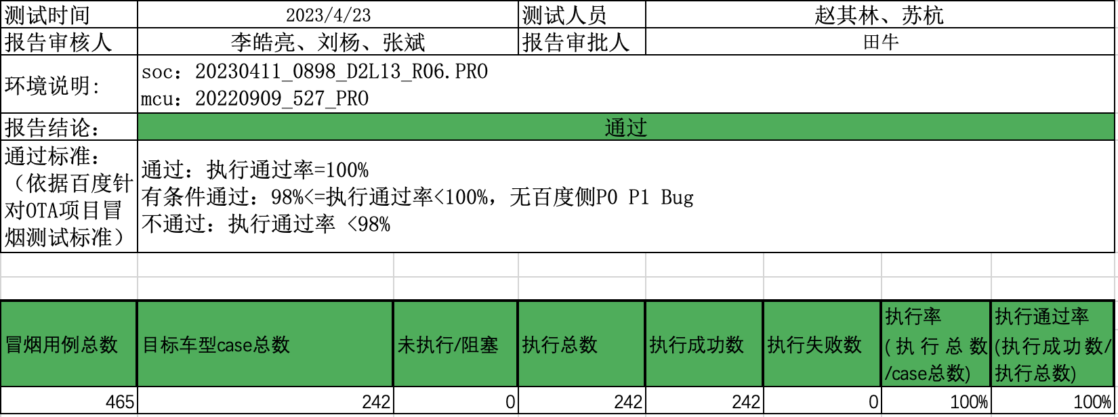

{MY23 U554_R06 PRO } Smoke Test Report -- PASS

Slide 5
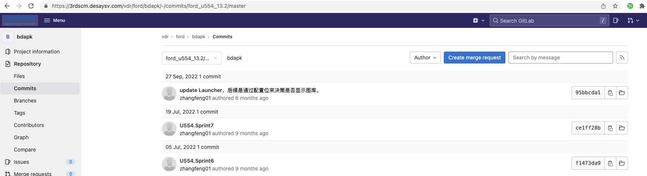
{MY23 U554_R06 PRO } 版本对比
百度侧 2022年9月27日 后无相关合入

